Slide 1
O‘zbek tili
5
sinf
Mavzu: Oltin kuz
(Qaratqich kelishigining qo‘llanishi)

Slide 2
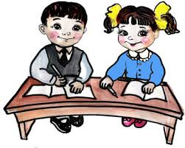
MUSTAQIL BAJARISH UCHUN TOPSHIRIQLAR
1. Berilgan so‘zlar ishtirokida 4-5 ta
gapdan iborat bog‘lanishli matn tuzing. (64-bet)
O‘zbek tili, xona, qiziqarli, o‘rganmoq, kitoblar, turli, ko‘rgazmalar, o‘qish, bezatilgan, sevimli.

Slide 3
MUSTAQIL BAJARISH UCHUN TOPSHIRIQLAR
O‘zbek tili xonasi keng va yorug‘. Xona turli ko‘rgazmalar, rasmlar va javonlar bilan jihozlangan.
Javondagi qiziqarli kitoblarni sinfdoshlarim bilan o‘qib chiqqanmiz. U kitoblarda bizning sevimli qahramonlarimiz ham bor. Bu xonada to‘garak mashg‘ulotlari olib boriladi.

Slide 4
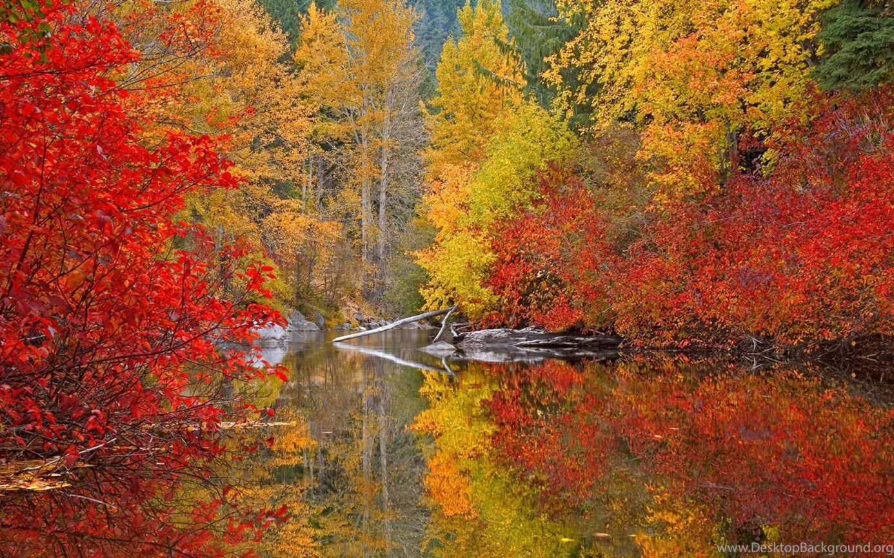
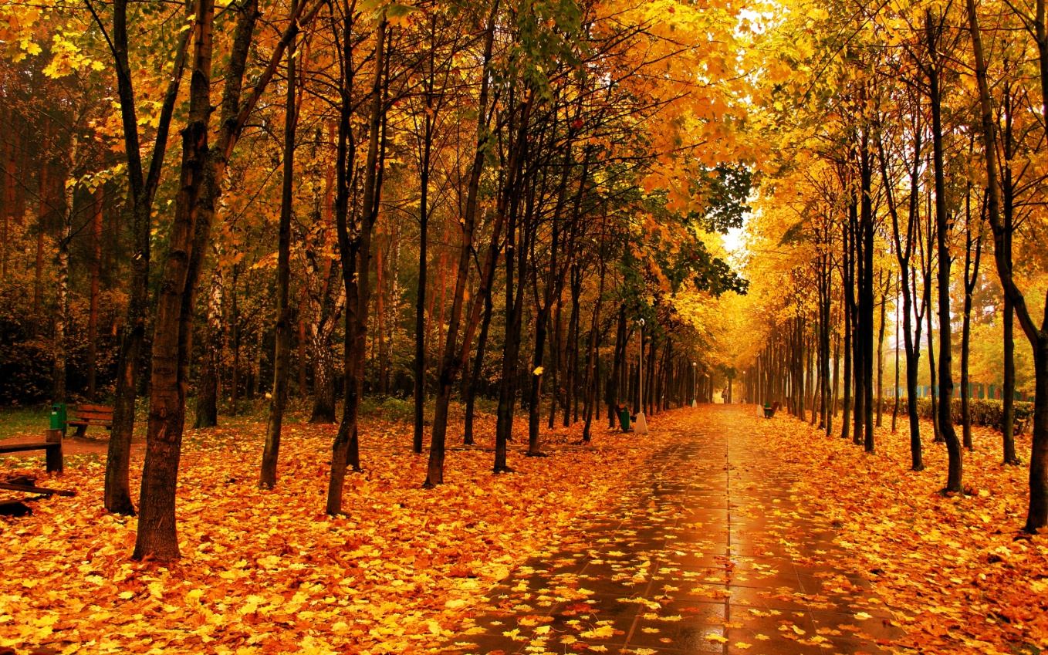
OLTIN KUZ

Slide 5
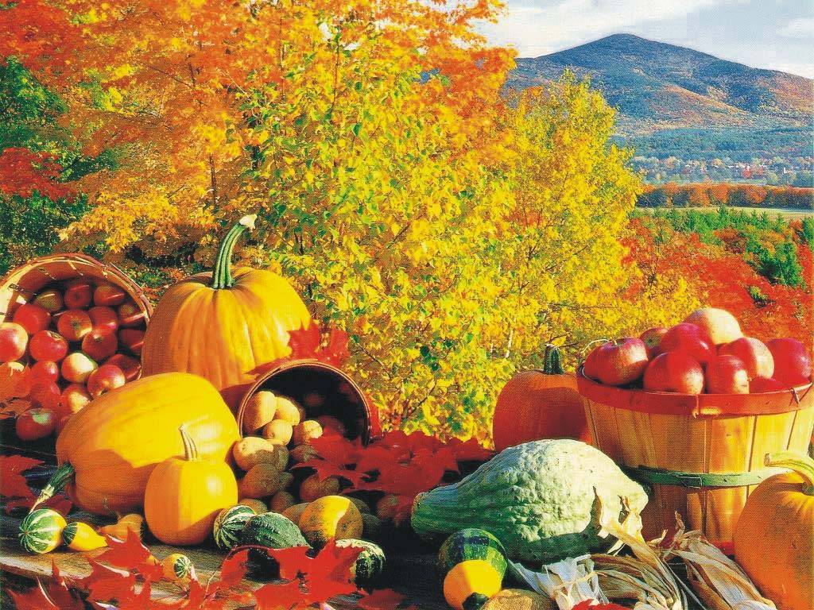
KUZ NE‘MATLARI

Slide 6
O‘LKAMIZDA KUZ
2-topshiriq. O‘qing. Tinglang. So‘zlang. Sarlavha qo‘ying.
Прочитайте. Прослушайте. Перескажите. Озаглавьте.
O‘lkamizga kuz kirib keldi. Tabiat kuz faslida oltin libosga burkanadi. Daraxtlar sarg‘ayib, barglarini bitta-bitta yerga to‘kadi. Dalalarda ish ko‘payadi. Bobodehqonlarimiz kuzda hosilni yig‘ib-terib oladilar.
Bog‘larda shirin-shakar mevalar, polizda qovun va tarvuzlar g‘arq pishib yetiladi. Hosilni yig‘ib olishda biz ham dehqonlarga yordam beramiz.

Slide 7
“XOTIRA MASHQI”
oltin libos – золотая одежда
burkanmoq – облачаться
to‘kmoq – высыпать
ko‘paymoq – прибавляться
g‘arq pishmoq – созреть
hosil – урожай
yig‘ib olmoq – собрать

Slide 8
Savollar
1. Kuzda ob-havo qanday bo‘ladi?
2. Kuz faslida tabiatda yana qanday o‘zgarishlar bo‘ladi?
3. Dala va bog‘larda qanday ishlar bajariladi?

Slide 9
Savollarning javobi
Kuz
ob-havosi
Bulutli kunlar boshlanadi.
Tez-tez yomg‘ir yog‘a boshlaydi.
Ba’zi-ba’zida tuman tushadi.
Havo salqin
bo‘ladi.
Ekinlarga shudrinlar tushadi.
Vaqti-vaqti bilan shamol esadi.

Slide 10
Savollarning javobi
Kuz faslida tabiatdagi o‘zgarishlar
Daraxtlarning bargi sarg‘ayadi.
Dalalarda yig‘im-terim ishlari boshlanadi.
Oqayotgan suvlar tiniqlashadi.
Yerlar shudgor qilinadi.
Qushlar issiq o‘lkalarga uchib ketishadi.

Slide 11
Savollarning javobi
Dala va bog‘larda bajarilgan ishlar
Sabzavotlar yig‘ib olinadi.
Yerlar shudgor qilinadi.
Mevalar g‘arq pishadi.
Paxtalar teriladi.
Qovun-tarvuzlar uzib olinadi.

Slide 12
1-mashq
Berilgan so‘zlar yordamida gaplar tuzing.
Составьте предложения при помощи данных слов.
oltin
havo
yig‘im-terim
hosil
olma, anor

Slide 13
1-mashq
Berilgan so‘zlar yordamida gaplar tuzing.
Составьте предложения при помощи данных слов.
oltin
Diyorimizda oltin kuz fasli kirib keldi.
havo
Havo sovib, ba’zida yomg‘ir yog‘a boshladi.
yig‘im-terim
Bobodehqonlarimiz yig‘im-terim ishlarini boshlab yuborishdi.
hosil
Dalalrda hosil juda mo‘l.
olma, anor
Kuzgi mevalardan olma, anor, anjir pishib yetildi.

Slide 14
BILIB OLING
Qaratqich kelishigidagi so‘z kimning? yoki nimaning? So‘rog‘iga javob bo‘ladi. Qaratqich kelishigining qo‘shimchasi (-ning) shaxs yoki narsa-buyumning kimga, nimaga tegishli ekanligini bildiradi.
O‘zidan keyingi so‘z bilan birikib, qaratqichli birikma hosil qiladi.
Masalan:
Uning do‘sti, Anvarning qalami, qulfning kaliti.

Slide 15
2-mashq
Qaratqichli birikmalar tuzing.
men
u
siz
ular
do‘st
xona
shahar
uy
-ning

Slide 16
Mashqni tekshiramiz
Qaratqichli birikmalar tuzing.
Mening
do‘stim.
Uning
xonasi.
Sizning
shahringiz.
uylari.
Ularning

Slide 17
3-mashq
Nuqtalar o‘rniga berilgan so‘zlardan mosini qo‘ying.
Вместо точек вставьте подходящие слова.
Anvar … chin do‘stim, … singlisi mening singlim bilan dugona. Uyimiz … yonidagi ko‘chada joylashgan. … qo‘ng‘irog‘i biznikiga eshitilib turadi. … quvnoq ovozi maktab hovlisini to‘ldirdi. … yordami bilan masalani to‘g‘ri yechdim. … kaliti Malikaning sumkasida ekan.
Foydalanish uchun so‘zlar: o‘quvchilarning, mening, navbatchining, maktabning, do‘stimning, uning, eshikning.

Slide 18
Mashqni tekshiramiz
Nuqtalar o‘rniga berilgan so‘zlardan mosini qo‘ying.
Anvar … chin do‘stim, … singlisi mening singlim bilan dugona. Uyimiz … yonidagi ko‘chada joylashgan. … qo‘ng‘irog‘i biznikiga eshitilib turadi. … quvnoq ovozi maktab hovlisini to‘ldirdi. … yordami bilan masalani to‘g‘ri yechdim. … kaliti Malikaning sumkasida ekan.
mening
uning
maktabning
Navbatchining
O‘quvchilarning
Do‘stimning
Eshikning

Slide 19
Mustaqil ish
Nuqtalar o‘rniga egalik va qaratqich kelishigi qo‘shimchasini qo‘yib yozing.
Uy … tomi.
Uka … o‘yinchog‘i.
Ona … qizi.
Maktab … hovlisi.
O‘z bog‘i.
Uyning tomi.
Ukamning o‘yinchog‘i.
Onamning qizi.
Maktabning hovlisi.
O‘zining bog‘i.

Slide 20
MUSTAQIL BAJARISH UCHUN TOPSHIRIQLAR
1. 4-mashq. Nuqtalar o‘rniga kerakli so‘zlarni qo‘ying va ko‘chiring. (69-bet)
2. Egalik va kelishik qo‘shimchasining birgalikda qo‘llanishiga misollar keltiring.

